Slide 1


M.HONTHAAS
Personne ressource ASH

Slide 2



LA PETITE CASSEROLE D’ANATOLE

Slide 3
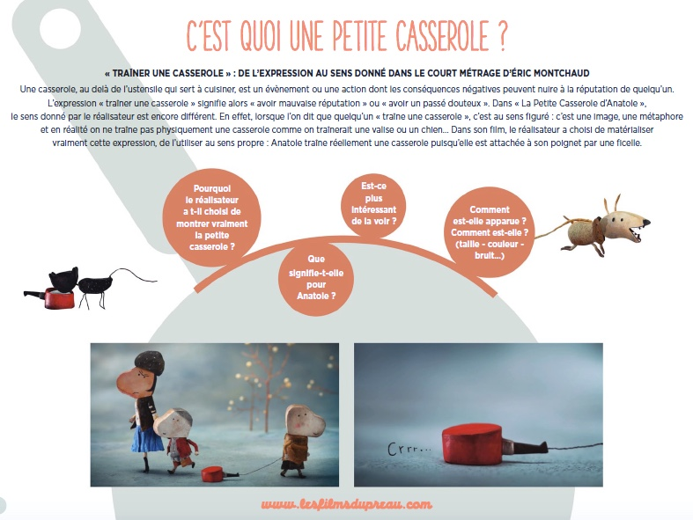

Slide 4
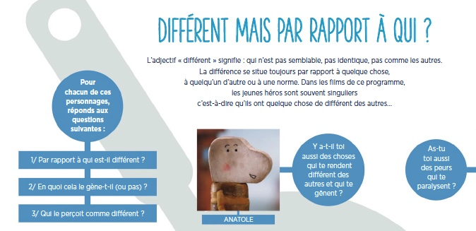

Slide 5
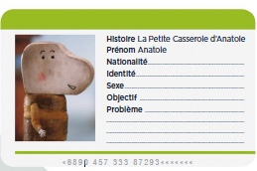
LA CARTE D’IDENTITÉ D’ANATOLE
REMPLISSEZ LA CARTE D’IDENTITÉ D’ANATOLE

Slide 6
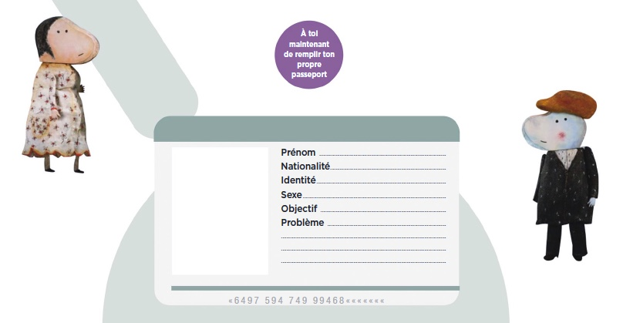
VOTRE CARTE D’IDENTITÉ
REMPLISSEZ VOTRE CARTE D’IDENTITÉ

Slide 7
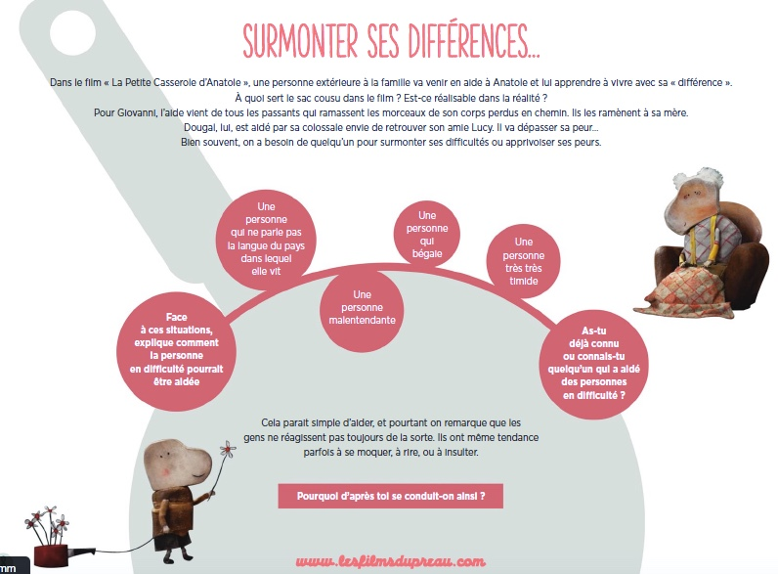
SURMONTER SES DIFFÉRENCES
ESSAYEZ DE RÉPONDRE AUX QUESTIONS

Slide 8
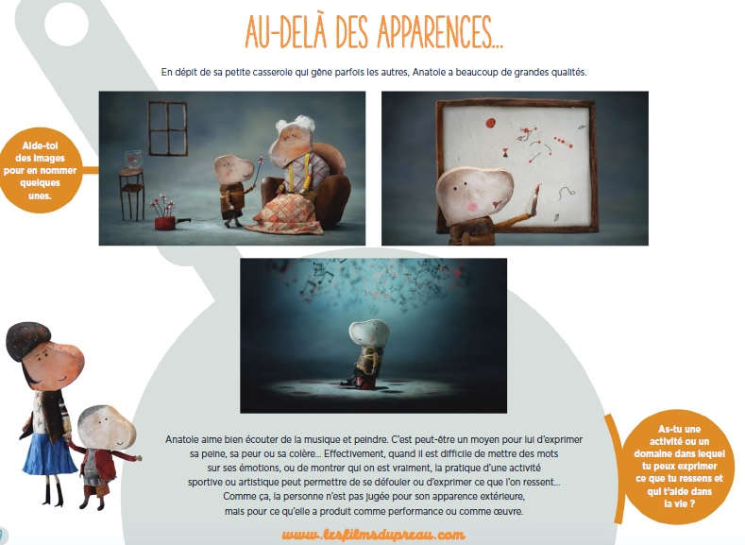
AU-DELÀ DES APPARENCES
ET POUR TOI ?

Slide 9
DANS la peau d’un autre
Lien vers le site pour voir comme un DYS
trouble sensoriel
Mises en situation
Pour s’apercevoir comme c’est compliqué

Slide 10
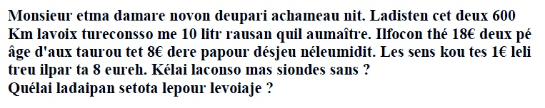
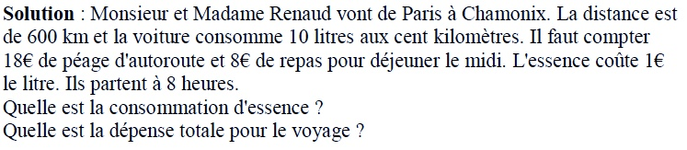
MISES EN SITUATION
RÉPONDEZ À CETTE QUESTION (NIVEAU CE1)

Slide 11
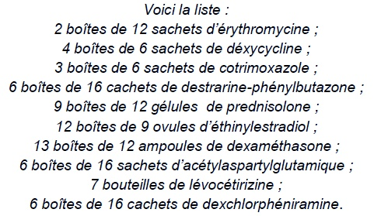
JEU DE LECTURE
1/3
ESSAYEZ DE LIRE RAPIDEMENT ET CORRECTEMENT

Slide 12
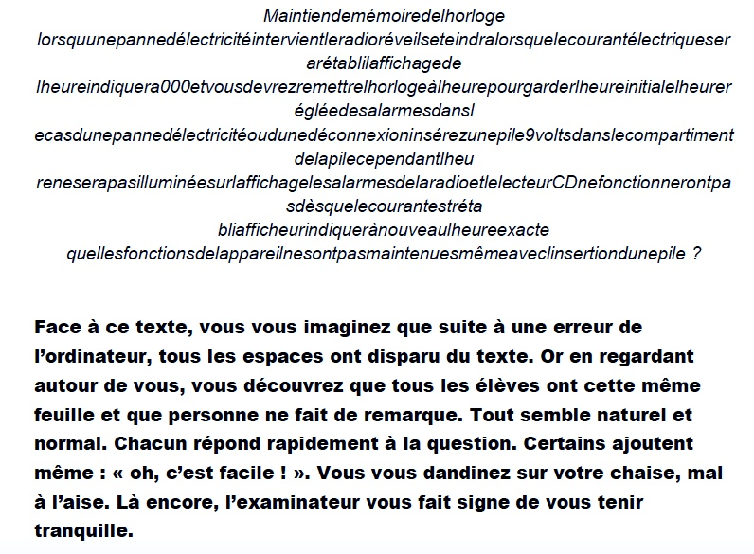
JEU DE LECTURE
2/3
ESSAYEZ DE LIRE RAPIDEMENT ET CORRECTEMENT

Slide 13
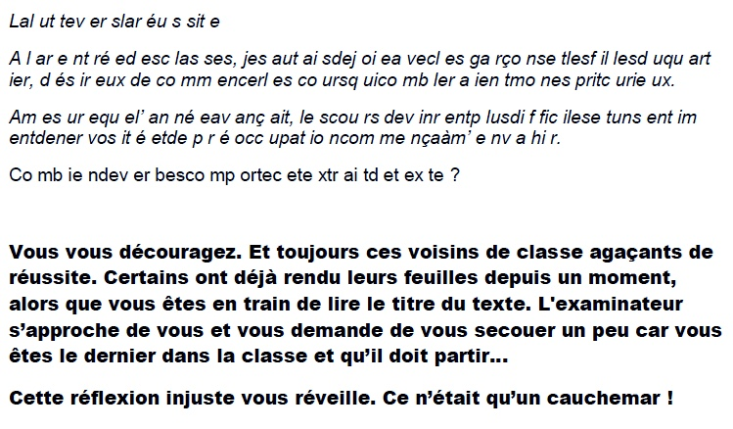
JEU DE LECTURE
3/3
ESSAYEZ DE LIRE RAPIDEMENT ET CORRECTEMENT

Slide 14
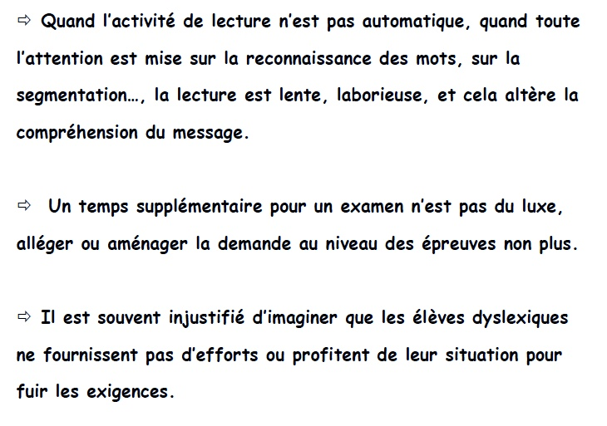
CONCLUSION

Slide 15
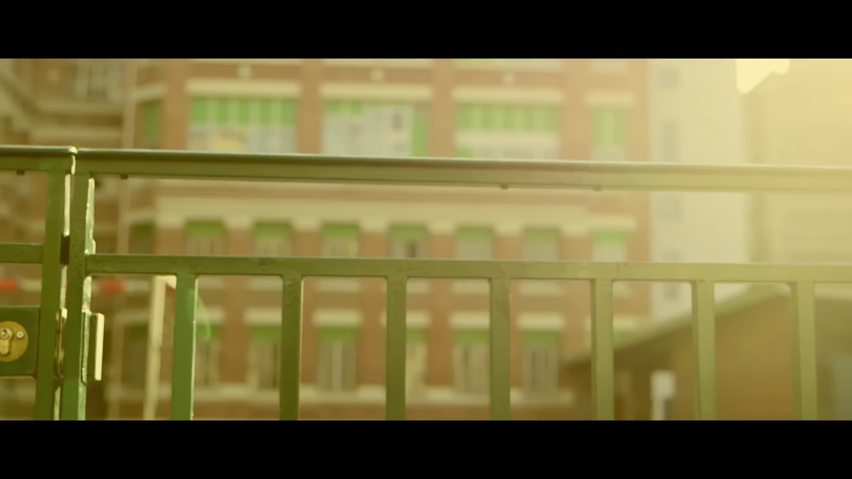
Être différent : le poids de la norme

Slide 16


La perception de la différence

Slide 17
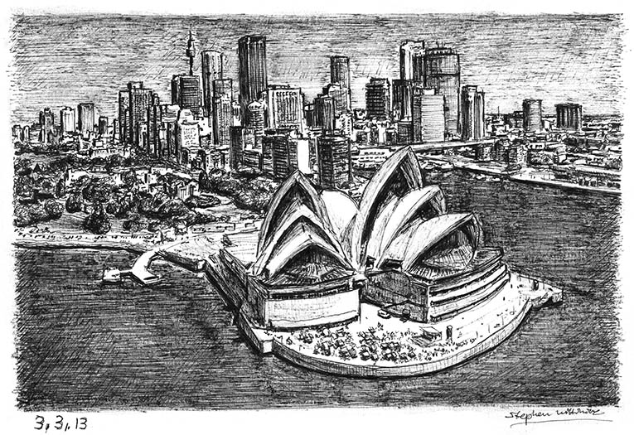
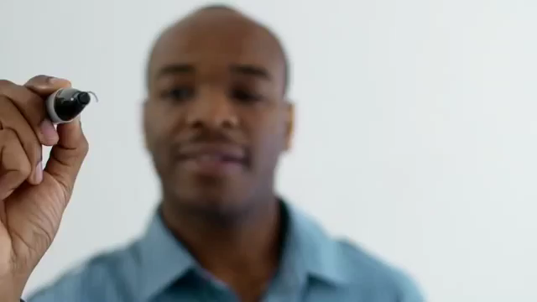
Stephen Wiltshire
La différence : une richesse

Slide 18

DANIEL TAMMET
La différence : une richesse

